Slide 1
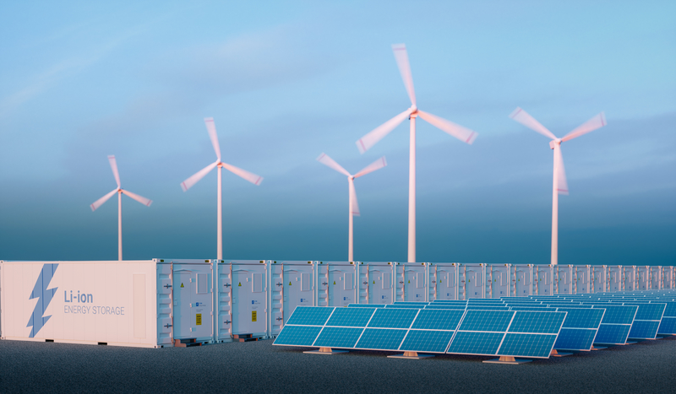
Şebeke arz güvenliğinde elektrik depolama sistemlerinin şebeke entegrasyonu ve gelecek vizyonu
Dr. Fazıl KAYTEZ
(Elektrik-Elektronik Yüksek Mühendisi)
Enerji ve Tabii Kaynaklar Bakanlığı
Enerji İşleri Genel Müdürlüğü
Enerji Politikaları ve Teknoloji Dairesi Başkanlığı

Slide 2

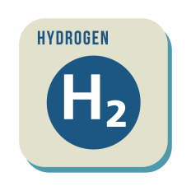



Enerji Depolama Teknolojileri
Mekanik
PHES
Sıvılaştırılmış Hava
Termal
Hissedilir Isı
Süper-kapasitör
Termokimyasal
Kimyasal
Sentetik Doğal Gaz
Elektrokimyasal
Redox (Akış)
Hidrojen
Li-ion
Elektriksel
Sıkıştırılmış Hava
Volan
Gizli Isı
Kurşun-asit
NaS

Slide 3




Enerji Depolama Teknolojileri
Mekanik Enerji Depolama
PHES: İki su rezervuarı arasında suyun yer değiştirmesidir. Coğrafi koşulların uygunluğu aranır.
Sıkıştırılmış Hava: Yer altındaki oyuklarda havanın depolanmasıdır. Coğrafi koşulların uygunluğu aranır.
Sıvılaştırılmış Hava: Havanın sıkıştırılıp soğutulması ile uygulanır. Uygulamanın yapıldığı yerin coğrafi özelliklerinden bağımsızdır.
Volan: Kısa süreli yüksek güç gerektiren uygulamalar için uygundur. Sürtünmesi azaltılmış disk veya silindirler ile yapılır.
Man Power
Storage

Slide 4



Enerji Depolama Teknolojileri
Termal Enerji Depolama
Termokimyasal: Bir yöndeki tepkimeden ısı alınırken, diğer yöndeki tepkimede ortama ısı verilir.
Ölçülebilir Isı: Su, yağ, kaya gibi ortamlarda ısının depolanmasıdır. Bölgesel ısıtma ve soğutma sistemlerinde kullanılır.
Gizli Isı: Faz geçişlerinin kullanılmasıdır. Su/buz, erimiş tuz vb

Slide 5




Enerji Depolama Teknolojileri
Kimyasal, Elektrokimyasal ve Elektriksel Enerji Depolama
Hidrojen: Elektroliz ile hidrojen gazının üretilip yüksek basınç&düşük sıcaklıkta depolanmasıdır.
Sentetik Doğal Gaz: Hidrojenin metan gazına dönüştürülmesidir.
Bataryalar: Li-Ion, NaS, Kurşun-asit ve Redox gibi farklı türleri vardır. İki elektrot arasında kimyasal reaksiyon sonucu elektrik akımının oluşması prensibi ile çalışır.
Süperkapasitör: Tepki süresi oldukça kısadır, ancak bataryalardan daha maliyetlidir. Kapasiteleri de düşüktür. Benzer şekilde süper bobinler de bulunur.

Slide 6
Şebekelerde Depolamanın Kullanım Alanları
Enerji Hizmetleri
Arbitraj
Yan Hizmetler
Döner/Döner Olmayan Yedek
Güç Kalitesi
Regülasyon
İletim Altyapı Hizmetleri
Tıkanıklık Azaltma
Dağıtım Altyapı Hizmetleri
Yatırım Öteleme
Yatırım Öteleme
Müşteri Enerji Yönetim Hizmetleri
Arz Kapasitesi
Voltaj Kontrol
Voltaj Kontrol
Talep Şarj Yönetimi
Güç Güvenilirliği
Perakende enerji zaman ötelemesi
Black Start

Slide 7
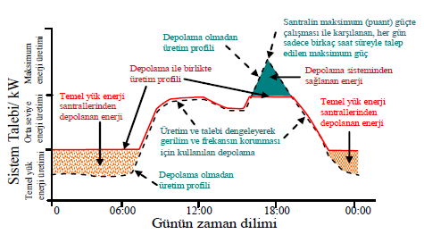
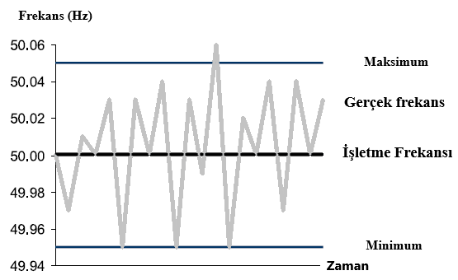
Günümüzde en sık kullanımlar
Talep eğrisi ve zamansal depolama/deşarj
Şebeke frekansı üzerinde meydana gelen değişimler

Slide 8
Depolamada Süre ve Sıklık
Kısa Süreli Depolama (Saniye-Dakika)
  Batarya
  Süperkapasitör
  Volan
Orta Süreli Depolama (Saat-Gün)
  Batarya
  PHES, Sıkıştırılmış/Sıvılaştırılmış Hava
  Termokimyasal
  Redox
Uzun Süreli Depolama (Haftalık-Aylık)
  Gaz Depolama
  Hissedilir/Gizli Isı

Slide 9
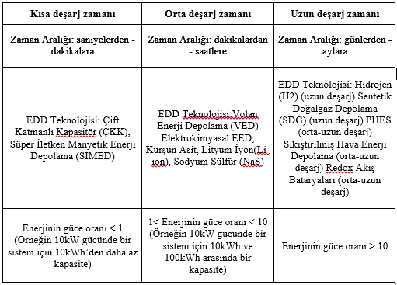
Enerji Depolama Sistemleri kullanımında süreler ve sıklıklar
Kaynak: IRENA, Energy Storage, 2015 Report

Slide 10
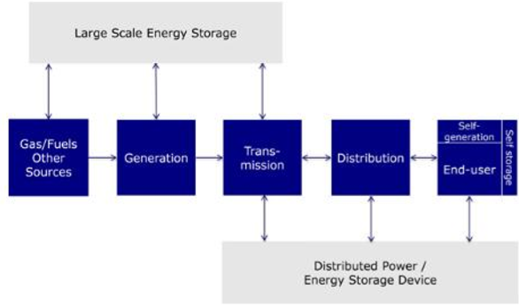
Enerji Depolama Sistemleri ve şebeke desteği

Slide 11
Batarya Depolama Kurulumları
Sadece Avrupa, 2015 yılında 300 MWh, 2017 de ise 700 MWh kurulum gerçekleştirildi.
Avrupa’da İtalya, Almanya ve İngiltere bu konuda önde gelen ülkeler.
Kurulu kapasitenin % 40-45 i konutlara ait PV sistemlerde.
Teknoloji Türü | Proje Sayısı | Güç (MW)
Elektrokimyasal | 995 | 3.375
PHES | 352 | 183.896
Termal | 222 | 3.684
Elektromekanik | 70 | 2.585
Hidrojen | 13 | 20
Dünya genelinde işletmedeki, inşa halindeki ve sözleşme aşamasındaki depolama tesis sayıları
Kaynak: IEA, 2018 Report

Slide 12
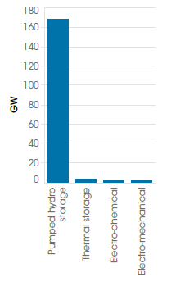
Batarya Depolama Kurulumları Artıyor
kW
Teknoloji türlerine göre dünya genelinde işletmedeki depolama grupları
Dünya genelinde işletmedeki, inşaat halindeki,sözleşmesi imzalanan ve planlanan depolama sistemleri
Kaynak: IEA, 2018 Report

Slide 13
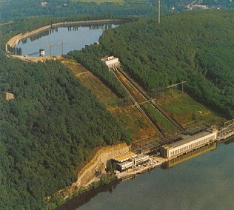
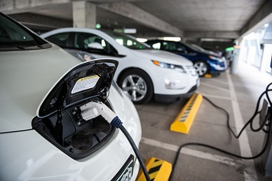
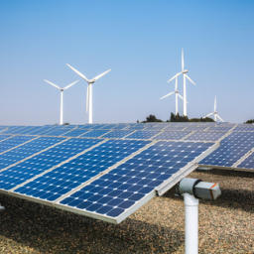
Piyasa Eğilimi
Farklı teknoloji türleri piyasada yer almaktadır,
PHES depolama sektöründe halen en baskın tür (% 95),
Elektrikli araçların yaygınlaşması ve YEK santrallerin sisteme entegrasyonu batarya depolama sistemlerini daha popüler hale getiriyor,
Artan üretimler maliyetleri düşürüyor,
Mevzuat düzenlemeleri hala yetersiz.

Slide 14
Küresel Li-Ion Batarya Üretimi
2018 yılında 1,6 GW işletmede bulunan batarya depolama sistemi bulunmaktadır.
Yıllık 100 GWh’den fazla Li-Ion batarya üretimi gerçekleştirilmektedir
2023 yılında 14 GW şebeke bağlantılı batarya depolama sisteminin kurulacağı öngörülmektedir.
2020 yılında üretimin 250 GWh’i aşması beklenmektedir.
  En büyük üreticiler Çin merkezli uzak doğu şirketleridir.

Slide 15
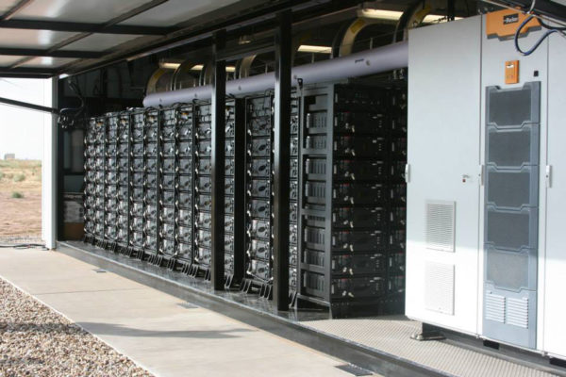
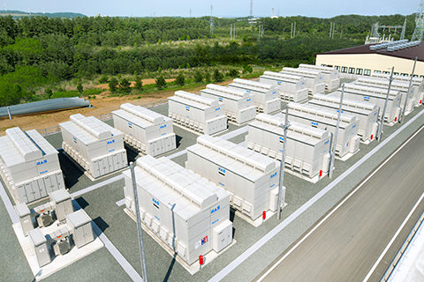
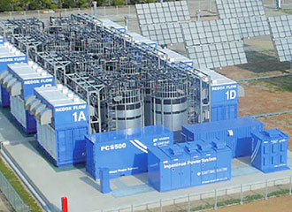
Batarya Depolama Sistemleri
Li-Ion
NaS
Akış
Büyük veya küçük ölçekte kullanılabilir,
Uzun veya kısa süreli kullanılabilir,
Merkezi veya dağıtık yapıda yer alabilir,
Piyasada giderek daha fazla kabul görmektedir,
PV sistemler ile konut kullanımlarında yaygınlaşmaya başlamıştır,
Elektrikli araçlarda güç kaynağı olarak kullanılmaktadır,
NaS ve Li-Ion en yaygın kullanılan çeşididir.
Akış bataryalarda gelişim olursa piyasayı değiştirebilir.

Slide 16
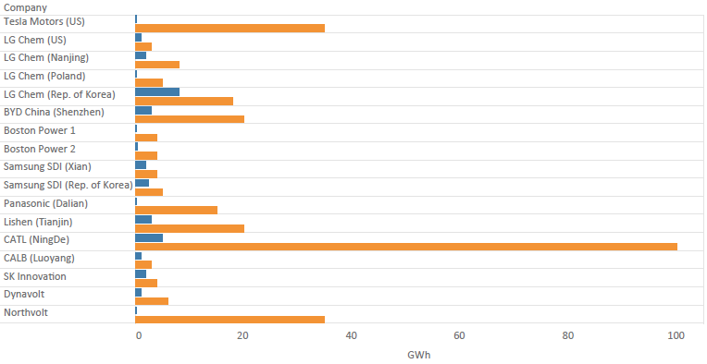








Önemli Batarya Üreticileri
2017 Yılı Üretici Kapasiteleri Toplamı: 119 GWh
2021 Yılı Üretici Kapasite Tahmini: 273 GWh
Ortalama Fabrika Yatırımı: 250 $/kWh (100 MWh fabrika 25 milyon $)

Slide 17
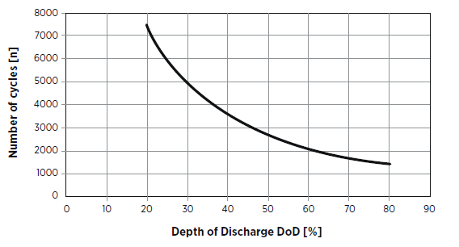
Bazı Batarya Kavramları
Deşarj Derinliği (Depth of Decharge-DoD): Bataryanın bir çevrimde yeniden şarj edilmeden önce ne kadar deşarj olduğunu gösteren ifadedir. Deşarj derinliği ne kadar fazla olursa batarya ömrü o kadar kısalır.
Çevrim Ömrü (Cycle Life): Bataryanın performansını önemli ölçüde kaybetmeden önceki şarj/deşarj çevrim sayısıdır. Tam şarj edilmiş bir batarya orijinal kapasitesinin sadece % 60-80 ‘lik kısmını veriyorsa bu batarya ömrünü doldurmuş kabul edilir.
Derin Çevrim (Deep Cycle): Bataryanın % 80 ve fazlası oranda deşarjıdır. Ömrü kısaltır.
Çevrim Verimliliği (Round-Trip Efficiency): Bir çevrimde bataryadan alınan enerjinin, verilene oranı.
Ortam Sıcaklığı: Bataryada iç tepkimelere neden olarak kapasitenin hızlı kaybolmasına neden olur. Li-İyon bataryalar ortam sıcaklığına karşı fazla duyarlı değildir.
Çevrim Sayısı
Deşarj Derinliği

Slide 18
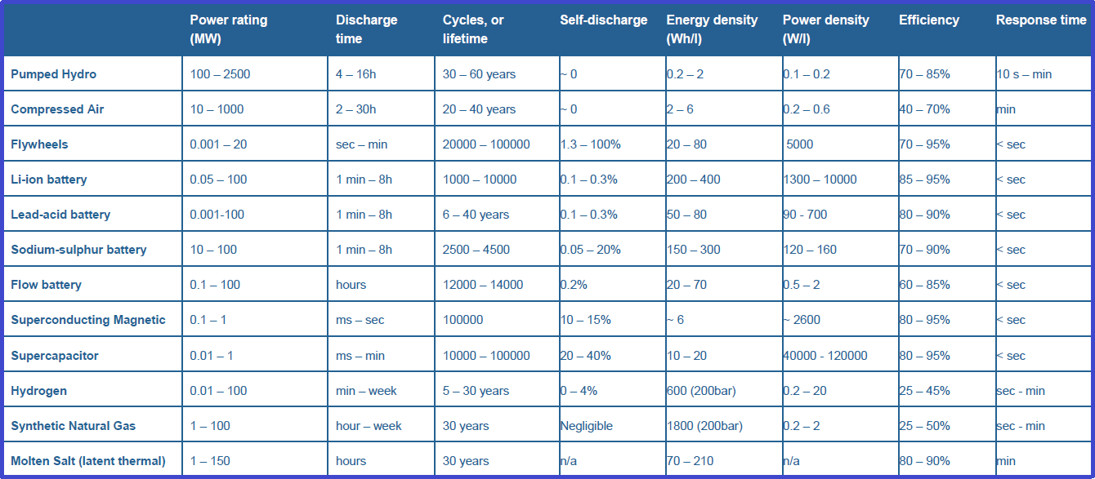
Teknik karakteristikler

Slide 19
Li-Ion Batarya Özellikleri
Lityum Batarya Sistemleri
Lityum Metal
Sıvı Elektrolit
Li-Metal Sıvı
Polimer Elektrolit
Lityum Metal Polimer
Lityum İyon
Sıvı elektrolit
Li-Ion Sıvı
Polimer Elektrolit
Li-Ion Polimer
Enerji yoğunlukları yüksektir. (Birim hacimde depolanan enerji miktarı):
  120 Wh/kg Li-İyon
  35 Wh/kg Kurşun-Asit
  60 Wh/kg NaS
Verimleri yüksektir. (% 95-98)
Çevrim ömürleri yüksektir. (500-20.000)
Deşarj süreleri düşüktür, böylece kısa süre içerisinde yüksek güç/enerji sağlayabilirler.
Bu bakımdan frekans regülasyonu için uygun çözümdür.
2000’li yıllardan bu yana özellikle elektronik cihazlarda sıklıkla kullanılmaya başlanmıştır. (Taşınabilir cihazların % 50 si)
Büyük depolama sistemlerindeki özel paketleme ve kontrol sistemlerinin karmaşıklığından dolayı bu alandaki maliyetleri daha yüksektir.
Alev alma ihtimalinden dolayı yangın tehlikesi barındırır.
Anot
Elektrolit
Lityum pillerin ana sınıflandırması genellikle anot ve elektrolit türünü birleştirmektir.
Bataryalar anot-katot arasındaki Lityum İyonlarının alışverişi ile çalışır.
Çoğunlukla Li-Ion Sıvı elektrolitli bataryalar kullanılmaktadır.

Slide 20
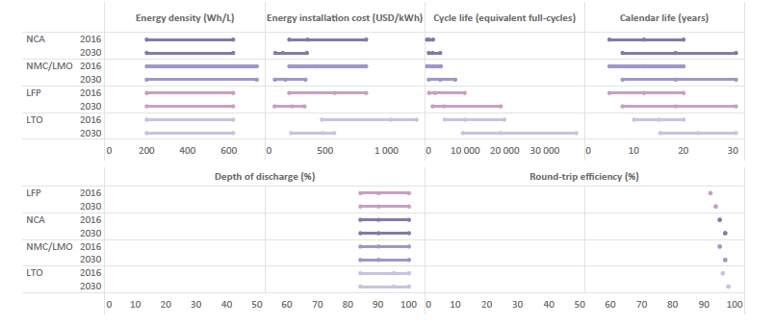
Li-Ion Batarya Özellikleri
Enerji Yoğunluğu
Enerji Yatırım Maliyeti
Çevrim Ömrü (Tam Çevrim)
Takvim Ömrü (Yıl)
Deşarj Derinliği (%)
Çevrim Verimliliği
Katot türüne göre:
NMC: Lityum Nikel Manganez Kobalt Oksit LFP: Lityum Demir Fosfat
LMO: Lityum Manganez Oksit LTO: Lityum Titanat
NCA: Lityum Nikel Kobalt Alüminyum

Slide 21
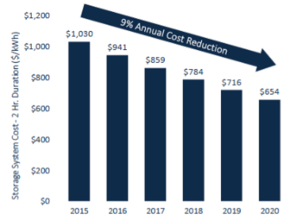
Lityum İyon Batarya Maliyetleri
Yeni üretim teknikleri ve yüksek rekabet sayesinde batarya fiyatlarında büyük düşüşler yaşanmaktadır.
Bloomberg’e göre; 2017 yılında Kore’li bir firmanın 162 $/kWh üretim maliyetini yakaladığı ve 2030 yılında Li-Ion Batarya maliyetlerinin 74 $/kWh seviyelerine düşmesi beklendiği ifade edilmektedir.
Piyasada kapasite ikiye katlandıkça, fiyatlar % 19 düşmektedir.
Kaynak: Bloomberg, Energy Storage News, 2018

Slide 22
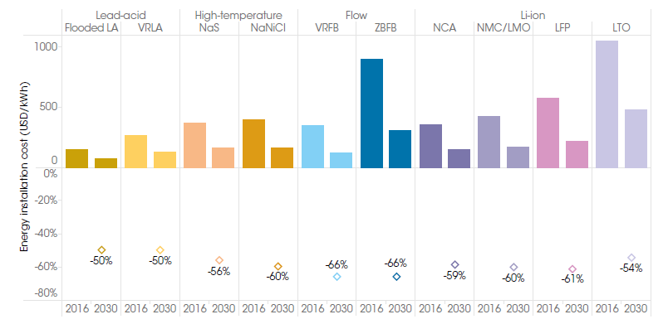
Lityum İyon Batarya Maliyetleri
2010-2016 yılları arasında araçlarda kullanılan Li-Ion batarya maliyetleri % 73 oranında azalmıştır.
Küçük ölçekli sabit tesis için Li-Ion Batarya kurulum maliyetlerinde ise % 60 oranında düşüş gözlemlenmiştir.
Flooded LA: Islak Kurşun-Asit
VRLA : Vana ile Ayarlanan Kurşun-Asit
NaS: Sodyum Sülfür
NaNiCl: Sodyum Nikel Klorür
VRFB: Vanadyum Redox Akış
ZBFB: Çinko Bromin Akış
NCA: Nikel Kobalt Alüminyum
NMC/LMO: Nikel Manganez Kobalt Oksit/Lityum Manganez Oksit
LFP: Lityum Demir Fosfat
LTO: Lityum Titanat
Kaynak: IEA, 2018 Report

Slide 23

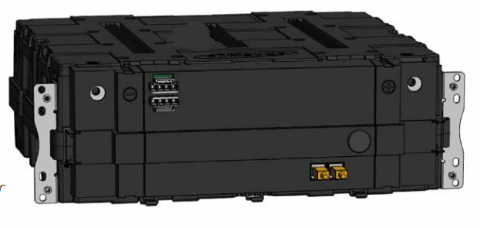
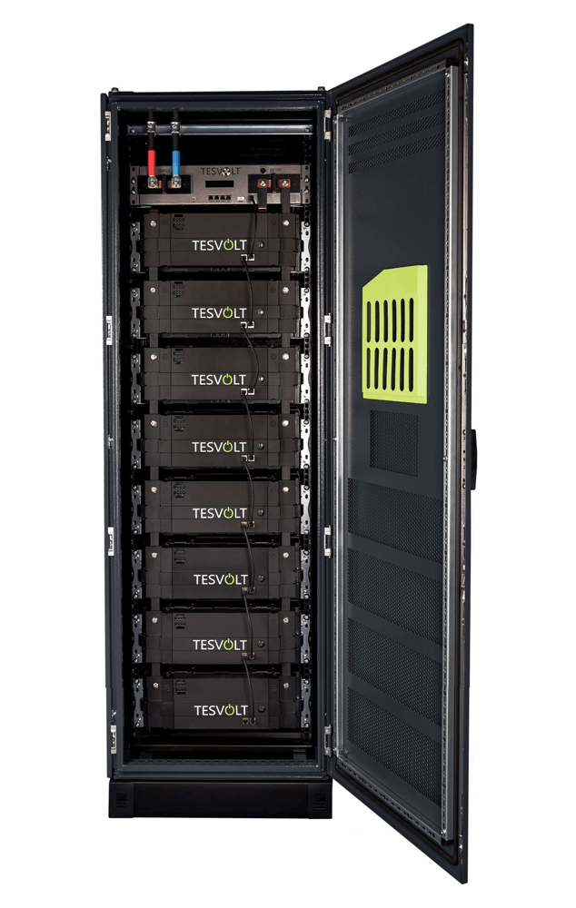
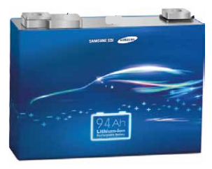
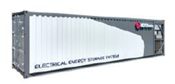
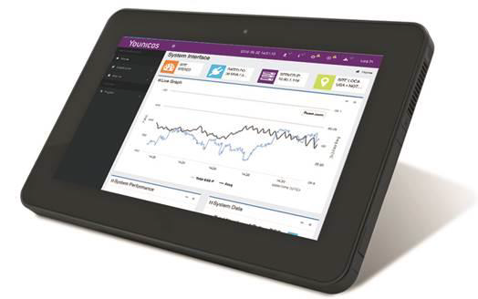
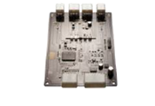
Li-Ion Batarya Depolama Bileşenleri
22 ft’lik (6,7 m) bir konteyner 2 MW batarya gücü sağlayabilir.
Hücre
Modül
Konteyner
Kabinet
Batarya Yönetim Sistemi

Slide 24
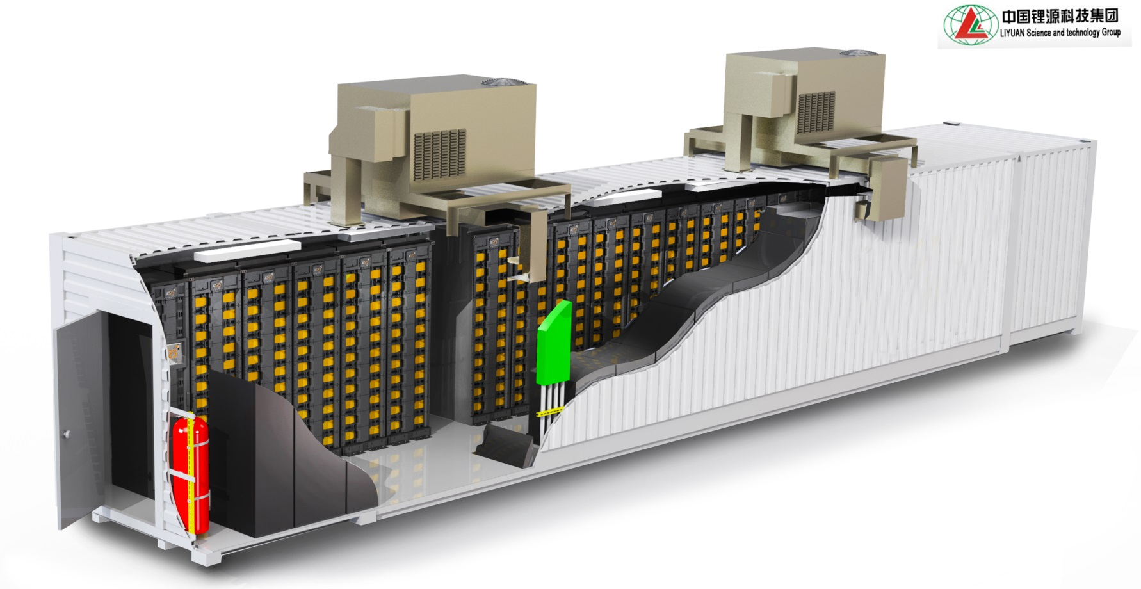
Li-Ion Batarya Depolama Bileşenleri
İklimlendirme Ünitesi
Güç Kontrol Ünitesi
Çift Yönlü Konvertör-İzole Trafo
DC Ayırıcı
Li-Ion Batarya Grubu
FM200 Yangın Söndürme sistemi

Slide 25
Batarya Depolama Şebeke Bağlantı Türleri
PV
Çift Yönlü İnvertör ve Batarya Yönetim Sistemi
DC-AC İnvertör
Batarya
Şebeke
Çift Yönlü İnvertör ve Batarya Yönetim Sistemi
DC-AC İnvertör
PV
Batarya
Şebeke
Şebeke
Bağımsız PV ve Depolama sistemi
AC-Kuplajlı PV + Depolama Sistemi
PV
PV
Çift Yönlü İnvertör
DC-AC İnvertör
DC-DC İnvertör
DC-DC İnvertör
Şebeke
Şebeke
Batarya
Batarya
DC Kuplajlı PV ve Şebeke Şarjlı Depolama sistemi
DC Kuplajlı PV Şarjlı Depolama Sistemi

Slide 26
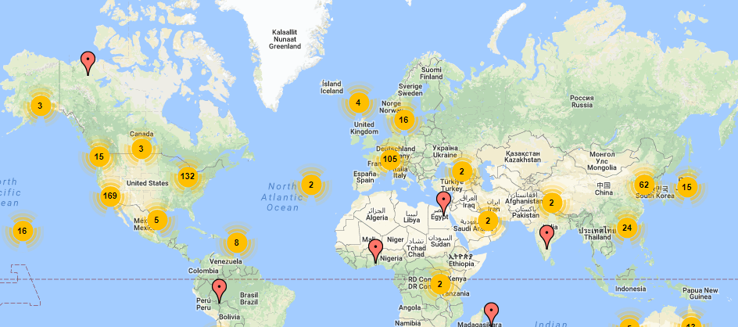
Li-Ion Batarya Depolama Sistemi Proje Gelişimi

Slide 27
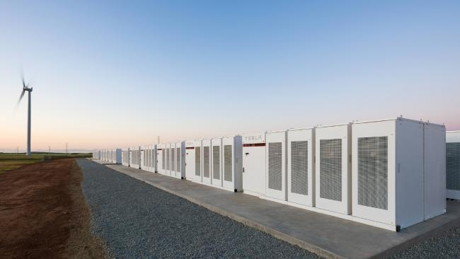
Örnek Bir Depolama Projesi
Tesla 2017 yılında Avustralya’da dünyanın en büyük Li-Ion batarya depolama sisteminin kurulumunu yaklaşık 60 gün içerisinde tamamladı.
Kurulu gücü 100 MW/129 MWh olan sistemin frekans regülasyonu, yenilenebilir enerjinin kesintili üretiminin dengelenmesi ve zaman ötelenmesinde kullanılması hedeflenmiştir.
Sistem yaklaşık 30.000 konutun elektrik ihtiyacını 1 saat boyunca karşılayabilecek kapasitededir.
Sistemin kurulum maliyetinin yaklaşık 66 Milyon $ (55 milyon Euro) olduğu ifade edilmektedir.
Tesla Avustralya 100 MW Li- Ion Batarya Depolama Sistemi

Slide 28
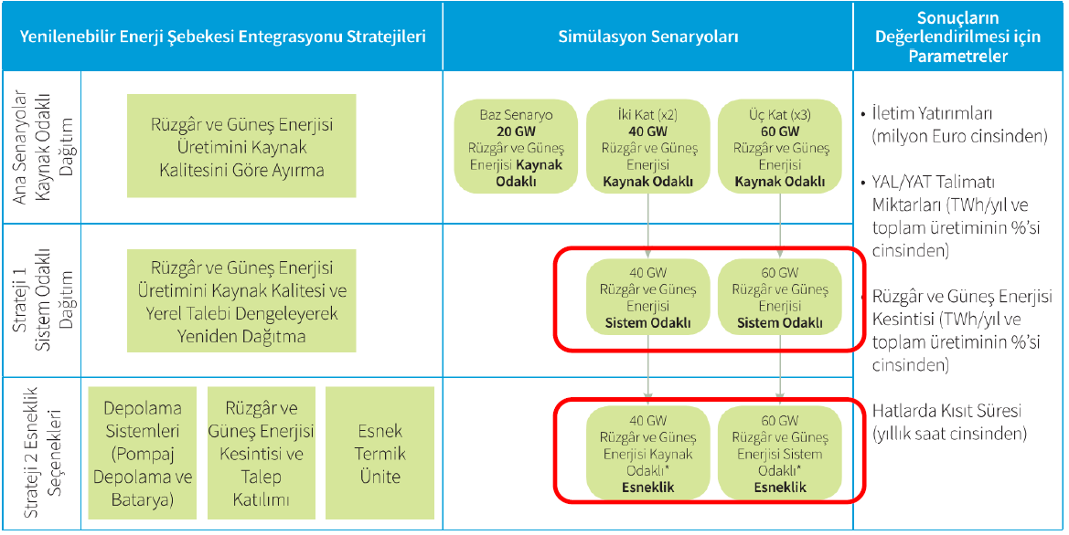
Gelecek öngörüleri
Kaynak: SHURA Türkiye çalışması

Slide 29
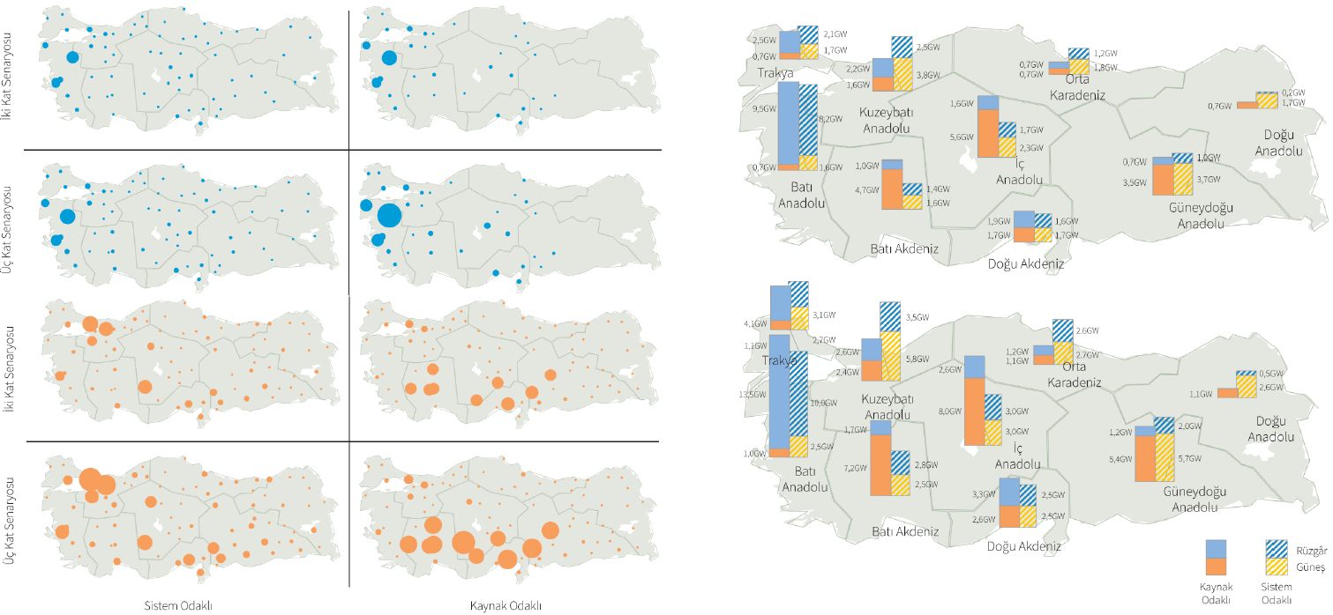
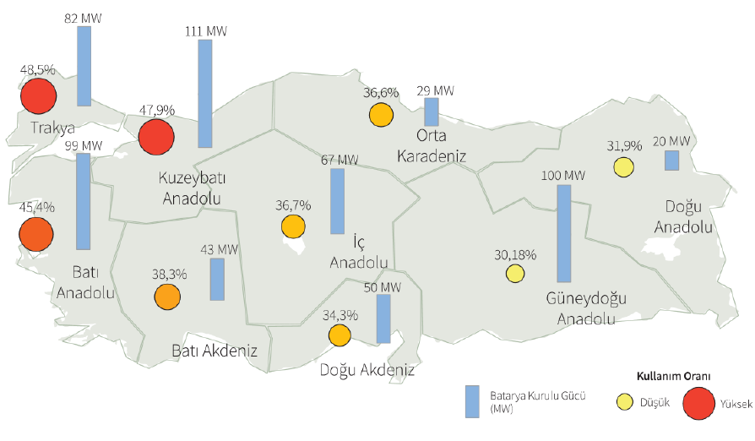
Gelecek öngörüleri
Kaynak: SHURA Türkiye çalışması

Slide 30
İlginiz için teşekkür ederim.
Dr. Fazıl KAYTEZ
e-posta: fkaytez@enerji.gov.tr

